Slide 1


组会汇报
汇报人：邢庆君
指导老师：沈燕飞 教授

Slide 2

CONTENT
目
录
01
Meta分析进展
02
动作质量评估系统原型

Slide 3

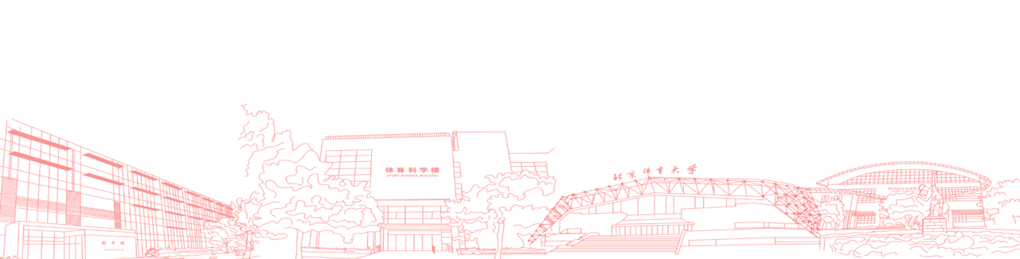
01
Meta分析进展
PART ONE

Slide 4

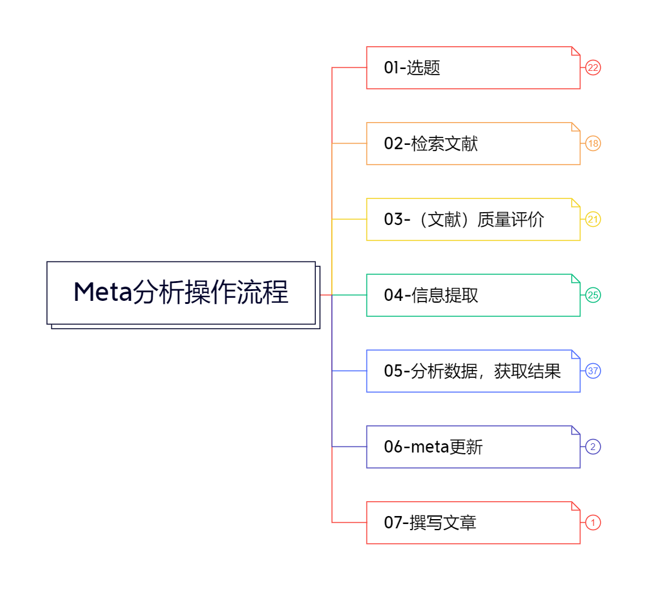
Meta分析· 当前进展
当前的进度

Slide 5
Meta分析· 选题
题目
video-based action quality assessment models in physical rehabilitation: a systematic review and meta-analysis
之前阅读的文献积累
相似文献的检索、浏览
与导师、同学的交流

Slide 6
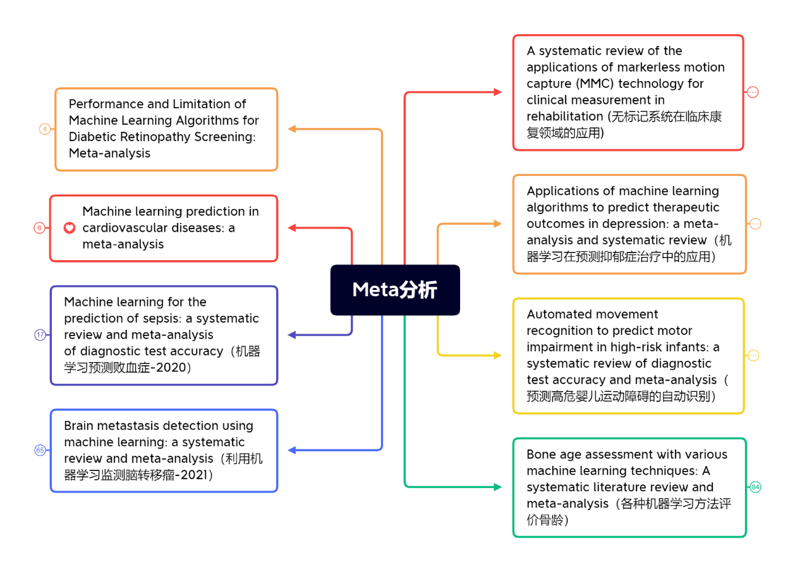
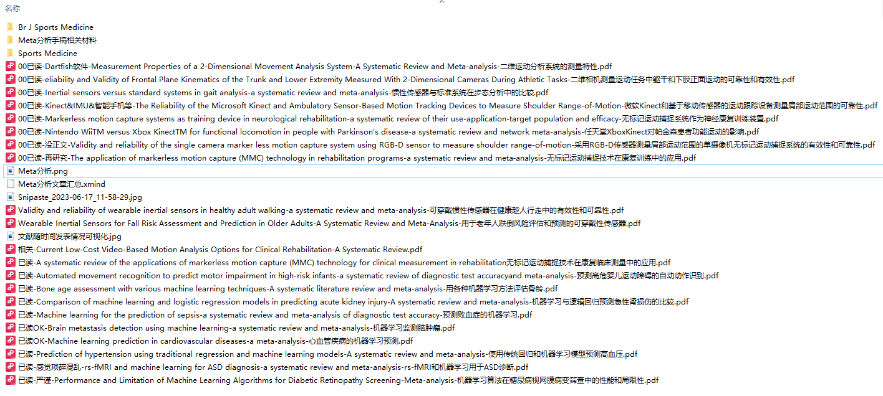
Meta分析· 选题
题目
video-based action quality assessment models in physical rehabilitation: a systematic review and meta-analysis

Slide 7
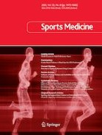

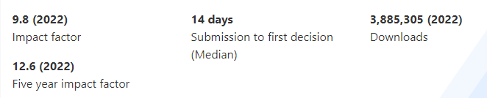
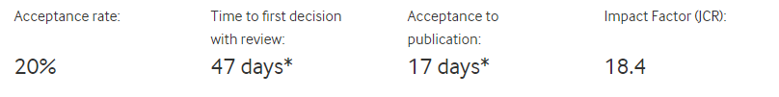
Meta分析· 选题
题目
video-based action quality assessment models in physical rehabilitation: a systematic review and meta-analysis
Sports Medicine
IF：9.8(2023) Q1
Br J Sports Medicine
IF：18.4(2023) Q1
审稿周期更长
Meta分析类文章数量更少
Meta分析类文章格式更严谨

Slide 8
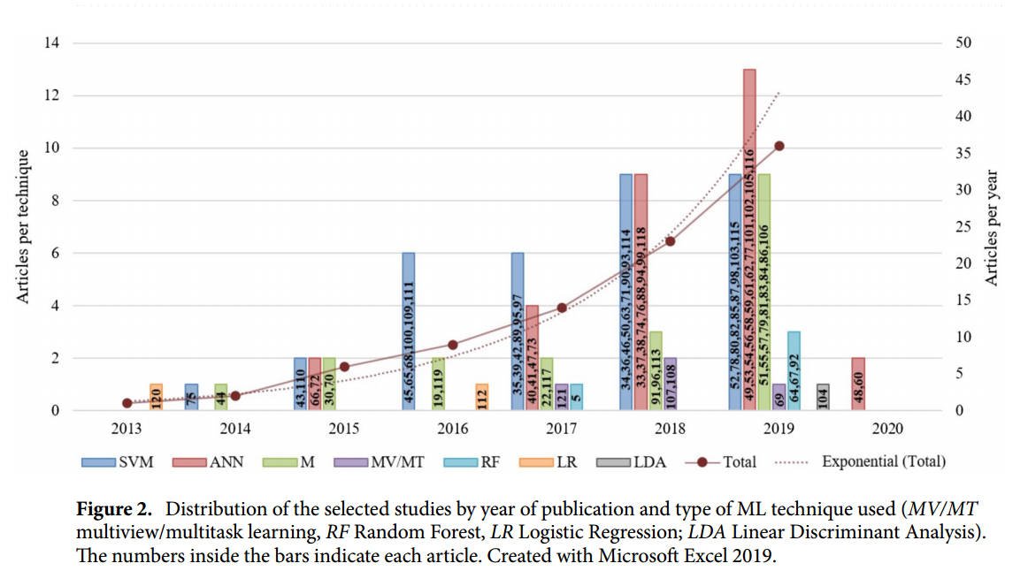
Meta分析· 选题
题目
video-based action quality assessment models in physical rehabilitation: a systematic review and meta-analysis
文献随时间发表情况可视化

Slide 9

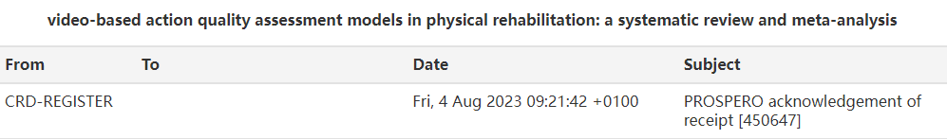
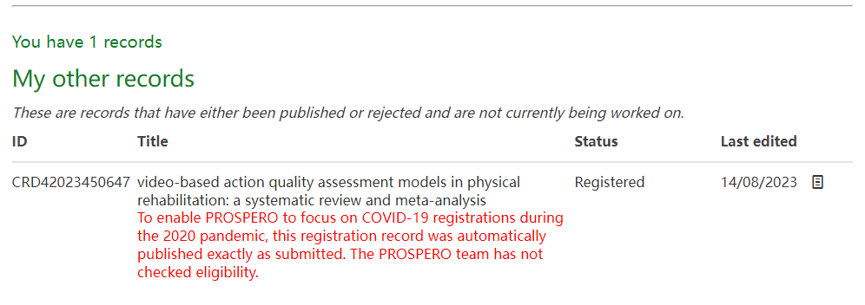
Meta分析· 研究注册
研究注册
注册系统
Cochrane注册
PROSPERO
为什么要注册
避免不必要的重复
增加研究的透明性
帮助自己完善Meta分析的全流程细节部分

Slide 10
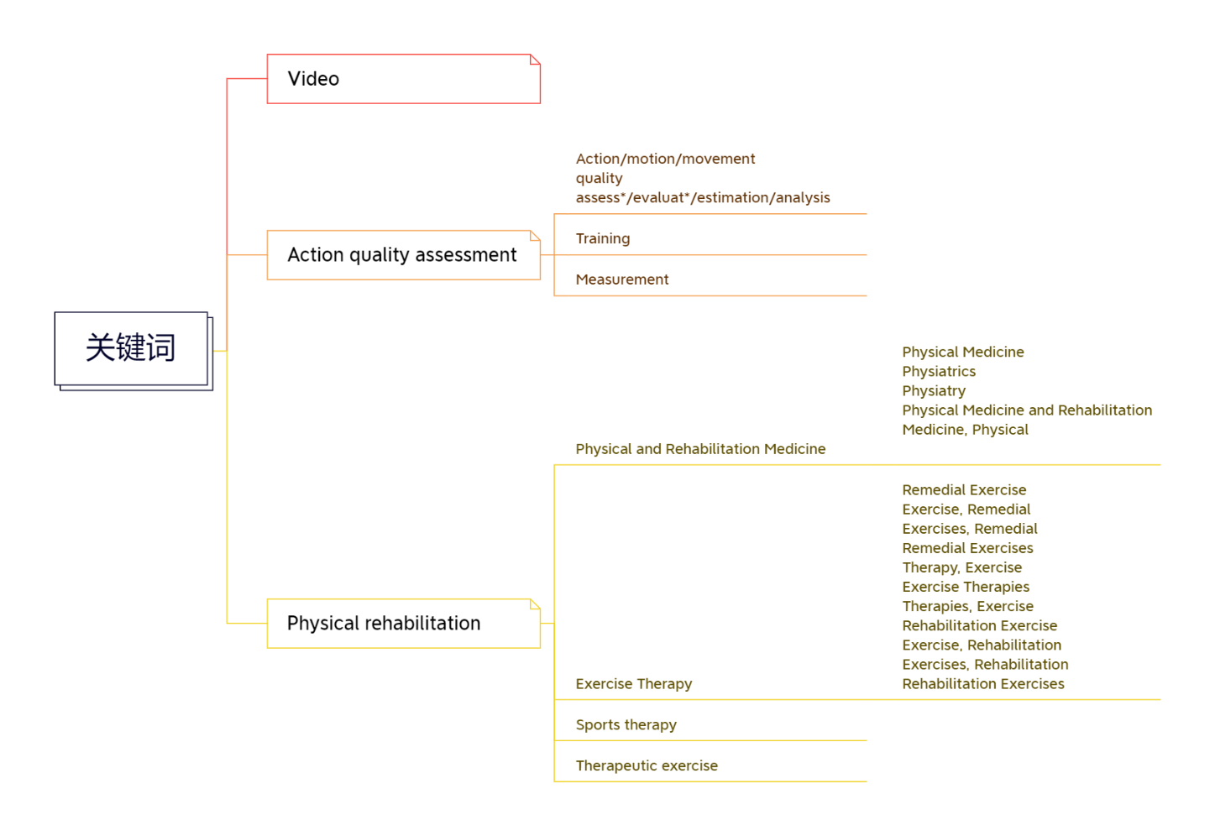
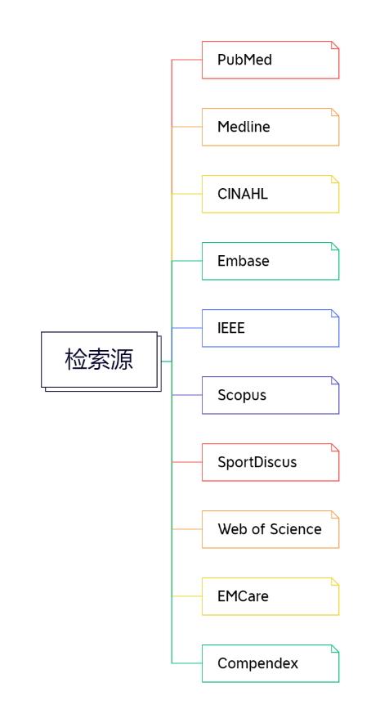
Meta分析· 检索文献
video-based action quality assessment models in physical rehabilitation: a systematic review and meta-analysis
I
PICOS原则
P
主题词
自由词

Slide 11

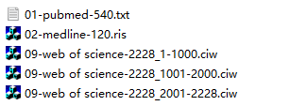
Meta分析· 检索文献
video-based action quality assessment models in physical rehabilitation: a systematic review and meta-analysis
bilibili搜索：Meta分析文献检索 + 数据库名

Slide 12
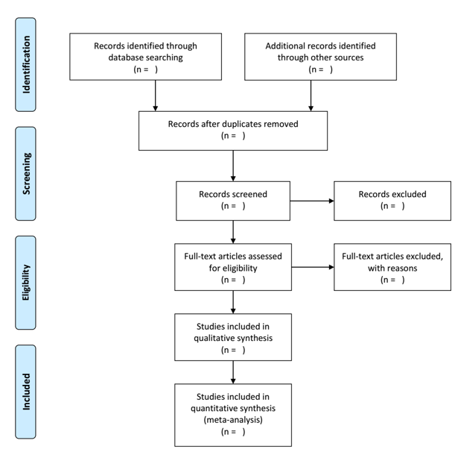
Meta分析· 下一步工作（检索、筛查）
video-based action quality assessment models in physical rehabilitation: a systematic review and meta-analysis
来源：PRISMA官网
（首选报告项目指南，Preferred Reporting Items for Systematic Reviews and Meta-Analyses）

Slide 13
02
动作质量评估系统原型
PART TWO

Slide 14
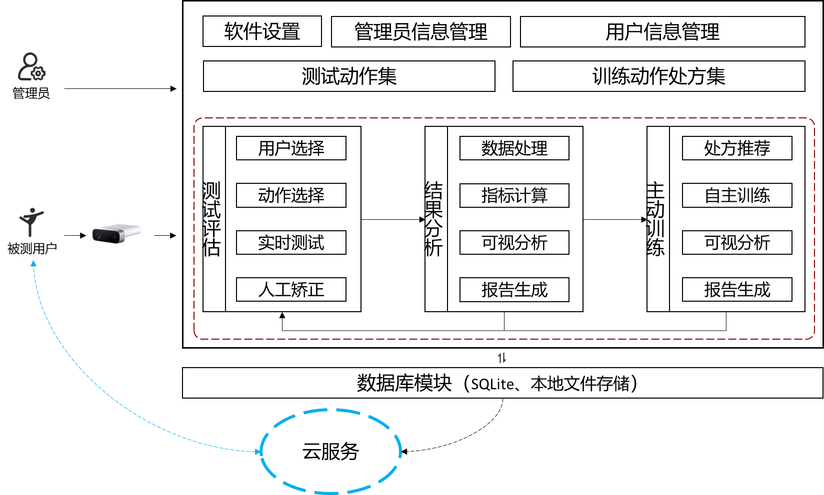
动作质量评估系统原型

Slide 15
动作质量评估系统原型
切换到Axure原型展示一下

Slide 16
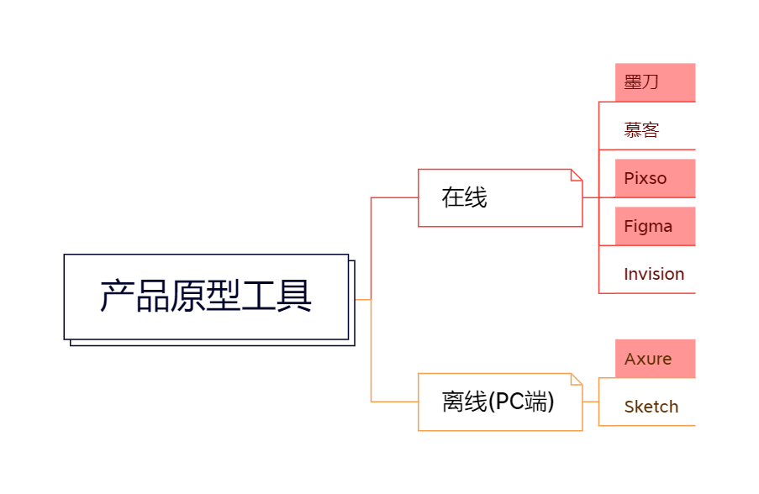
产品原型工具使用经验
原型页面数量少，推荐墨刀
原型页面数量多，更推荐Axure

Slide 17

感谢聆听

